Slide 1

Итоговое сочинение
2017-2018
Нарушевич Андрей Георгиевич
кандидат филологических наук, доцент
заведующий кафедрой русского языка и литературы
Таганрогского института имени А.П. Чехова

Slide 2

Специфика
итогового сочинения
Метапредметность
Литературо-центричность
СОЧИНЕНИЕ

Slide 3
Метапредметность
Личностная зрелость
Способность свободно, правильно излагать свои мысли в письменной форме
Умение строить рассуждение по выбранной теме
Умение аргументировать собственное мнение
Перед учеником не ставятся задачи
литературоведческого характера

Slide 4

Литературоцентричность
Опора на художественное произведение:
обращение к литературному тексту на уровне аргументации,
использование примеров, связанных с проблематикой и тематикой произведений, системой действующих лиц и т.д.
Художественные произведения
Дневники, мемуары
Публицистика
Произведения устного народного творчества (за исключением малых жанров)
Недостаточно простого упоминания!

Slide 5
Темы сочинений
При составлении тем сочинений не используются узко заданные формулировки и осуществляется опора на следующие принципы: посильность, ясность и четкость постановки проблемы.
Темы позволят выпускнику выбирать литературный материал, на который он будет опираться в своих рассуждениях.
Как вы понимаете слово «верность»?
Какова плата за предательство?
Должен ли человек отвечать перед обществом за свои поступки?
Подтвердите или опровергните высказывание И.-В. Гёте: «Человек не может жить один, ему нужно общество».

Slide 6
Тематические направления
«Верность и измена»
«Равнодушие и отзывчивость»
«Цели и средства»
«Смелость и трусость»
«Человек и общество»

Slide 7
Формулировка задания
Выберите только ОДНУ из предложенных ниже тем сочинений, а затем напишите сочинение-рассуждение на эту тему.
В рамках заявленной темы сформулируйте свою позицию и аргументируйте её на основе не менее одного произведения отечественной или мировой литературы по Вашему выбору. Количество привлечённых произведений не так важно, как глубина раскрытия темы с опорой на литературный материал.
Продумайте композицию сочинения. Соблюдайте речевые нормы и нормы грамотности (разрешается пользоваться орфографическим словарём). Сочинение пишите чётко и разборчиво.
При оценке сочинения в первую очередь учитывается соответствие выбранной теме и аргументированное привлечение литературных произведений.

Slide 8
Требование № 1.
Объем итогового сочинения
Рекомендуемое количество слов – от 350.
Максимальное количество слов в сочинении не устанавливается: в определении объема своего сочинения участник должен исходить из того, что на всю работу отводится 3 часа 55 минут. Если в сочинении менее 250 слов (в подсчёт включаются все слова, в том числе и служебные), то выставляется «незачёт» за невыполнение требования № 1 и «незачёт» за работу в целом.

Slide 9
Требование № 2.
Самостоятельность написания итогового сочинения
Итоговое сочинение выполняется самостоятельно. Не допускается списывание сочинения (фрагментов сочинения) из какого-либо источника (работа другого участника, чужой текст, опубликованный в бумажном и (или) электронном виде и др.).
Допускается прямое или косвенное цитирование с обязательной ссылкой на источник (ссылка дается в свободной форме). Объем цитирования не должен превышать объем собственного текста участника. Если сочинение признано экспертом несамостоятельным, то выставляется «незачёт» за невыполнение требования №2 и «незачёт» за работу в целом.

Slide 10
Критерии оценивания сочинения
Критерий 1. Соответствие теме
Критерий 2. Аргументация. Привлечение литературного материала
______________________________________
Критерий 3. Композиция и логика рассуждения
Критерий 4. Качество письменной речи
Критерий 5. Грамотность

Slide 11
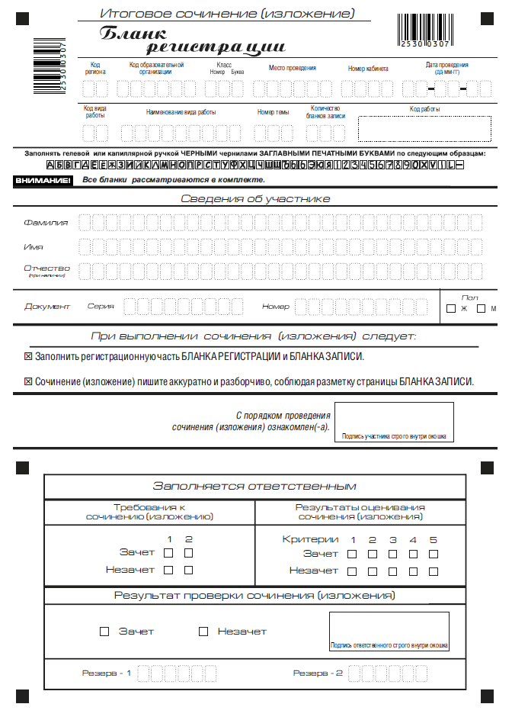
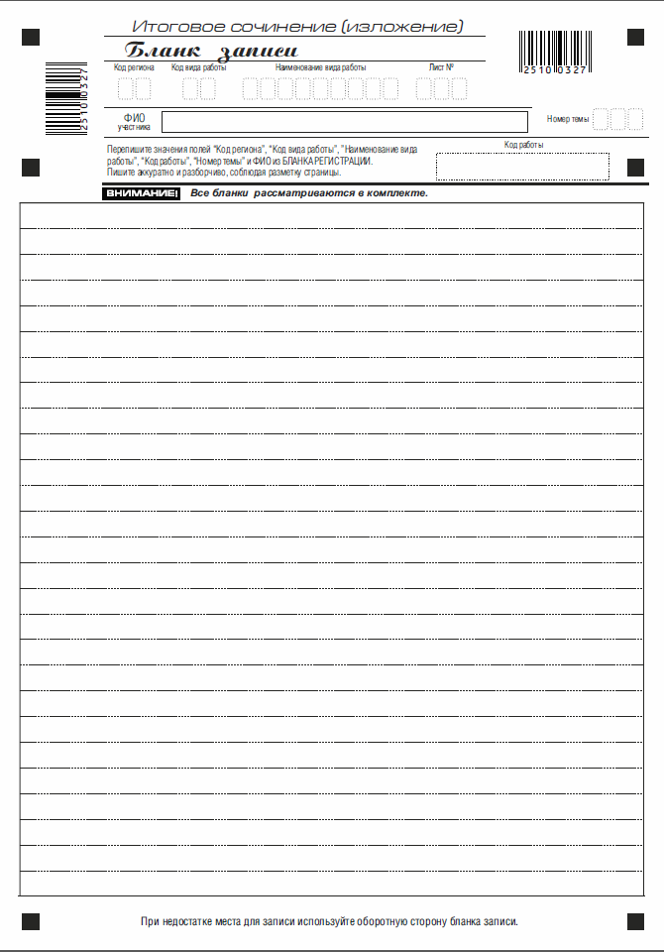

Slide 12

Выбор темы сочинения
Определите, какая тема кажется вам наиболее конкретной и понятной.
Подумайте, какая тема позволяет вам опереться на свой читательский опыт.
Вспомните интересные интерпретации текста, знакомые вам критические статьи и т.п..

Slide 13
Внимательно прочитайте тему сочинения
Сформулируйте тему в виде вопроса (вопросов)
Попытайтесь кратко ответить на эти вопросы
Выделите в ней ключевые слова, в которых видите главный смысл
Вспомните литературные произведения, которыми можно проиллюстрировать ответы
Составьте план сочинения

Slide 14

Стратегии создания текста
Проблемный вопрос
Тезис 1
Тезис 2
Тезис 3
Пример из литературы
Пример из литературы
Пример из литературы
Вывод

Slide 15
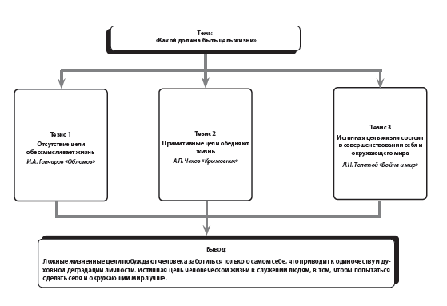

Slide 16
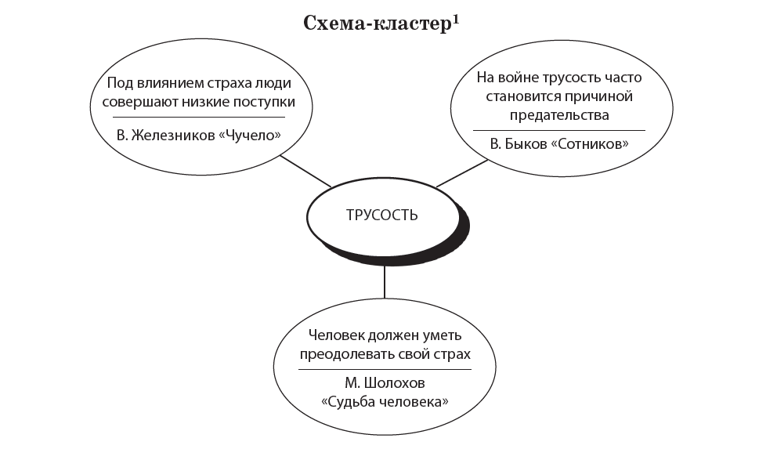
План в виде схемы-кластера

Slide 17
К чему приводит трусость?
План-конспект
I. Вступление. Трусость — одно из проявлений малодушия, когда страх подавляет волю человека, заставляя его идти против правды и справедливости.
II. Основная часть. Трусость и преодоление страха в изображении русских писателей.
1. Страх заставляет людей совершать низкие поступки. (Повесть В. Железникова «Чучело».)
Автор показывает конфликт между Леной Бессольцевой и группой шестиклассников, которые дали ей прозвище «чучело» с первого момента появления в классе. Лена взяла на себя вину своего товарища Димы Сомова в надежде, что он сумеет сам найти в себе силы и признаться в своём предательстве. Дима рассказал учительнице, что класс прогуливает урок, за что все были лишены долгожданной поездки в Ленинград. Однако мальчик струсил и присоединился к одноклассникам, устроившим Лене настоящий бойкот. В отличие от Димы, Лена не испугалась всеобщего осуждения и не предала бывшего друга.
2. На войне страх часто становится причиной предательства. (Повесть В. Быкова «Сотников».)
3. Человек должен уметь преодолевать свой страх. (Рассказ М.Шолохова «Судьба человека».)
III. Вывод. Под влиянием страха люди часто совершают низкие поступки, однако человек должен преодолевать свой страх, чтобы не идти против совести, добра и справедливости.

Slide 18
Композиционная и логическая структура сочинения
Композиционная структура | Логическая структура
Вступление | Зачин. Подготовка к восприятию основных мыслей работы
Основная часть | Тезис 1 Доказательства, примеры Микровывод Тезис 2 Доказательства, примеры Микровывод Тезис 3 Доказательства, примеры Микровывод (…)
Заключение | Вывод. Обобщение по всей теме

Slide 19
Осмысление темы сочинения
Тема – понятие
Страх как низменное чувство.
Тема – вопрос
К чему приводит трусость?
Тема- осмысление цитаты
Справедливо ли высказывание А.П. Чехова: «Верность — это то качество, которое утратили люди, но сохранили собаки»?

Slide 20
Варианты вступления
Вступление
Историческое
Биографическое
Аналитическое
Цитатное
Личностное

Slide 21

Биографическое вступление
Вся жизнь великого русского мыслителя и писателя Л. Н. Толстого — это бесконечный поиск самого себя. Пройдя через соблазны большого света, через ужасы войны, став знаменитым на весь мир писателем, Лев Николаевич ни на минуту не останавливался в поиске своего предназначения. Не случайно для ответа на вопрос «Какую жизненную цель можно считать достойной?» мы обращаемся к роману-эпопее Л. Н. Толстого «Война и мир».

Slide 22
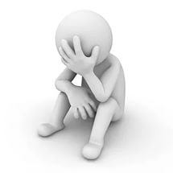
Аналитическое вступление
Согласно толковому словарю, верность — это неизменность и стойкость чувств по отношению к чему- либо или кому-либо, способность твёрдо, непоколебимо выполнять свой долг, сдерживать обещания. Это противоположность коварству, предательству, измене, обману. Верность не ждёт ничего взамен, о ней не договариваются заранее, она всегда с человеком в любых его начинаниях, будь то отношения с людьми или со своим внутренним миром, мыслями, суждениями, верой.

Slide 23
Цитатное вступление
«Равнодушие — это паралич души, преждевременная смерть». Мне кажется, эти слова Антона Павловича Чехова очень точно характеризуют равнодушных людей. Действительно, как иначе назвать состояние нравственной глухоты, безразличия, с которым всё чаще приходится сталкиваться в обществе?

Slide 24
Личностное вступление
Я не случайно выбрал эту тему. Проблема, которую она затрагивает, интересует меня не только как читателя, но и как человека, живущего интересами своего времени и своего поколения…

Slide 25
Виды заключения
Заключение
Обобщение сказанного
Риторический вопрос
Призыв
к читателю
Цитата

Slide 26
Обобщение сказанного
Итак, как подсказывает нам история и художественная литература, высокая жизненная цель побуждает человека к совершенствованию мира и самого себя, не даёт остановиться на пути вечного стремления к идеалу.

Slide 27
Призыв к читателю
Завершая свое сочинение, я хочу обратиться к вам с просьбой: посмотрите вокруг себя, подумайте о том, нет ли рядом людей, которые нуждаются в утешении, помощи, просто в добром живом слове. Подумайте: кем вы хотите быть — равнодушным эгоистом или отзывчивым человеком, который несёт добро окружающим?

Slide 28
Цитата
Бернад Шоу однажды сказал, что равнодушие – это величайший грех против ближнего. Трудно не согласиться с этой мыслью. Как показывает опыт художественной литературы, именно равнодушие постепенно внутренне опустошает человека, обрекая его на одиночество.

Slide 29
Напишите сочинение на одну из предложенных тем. Разверните приведённые тезисы, подберите к ним примеры из художественной литературы.
Почему человек должен быть смелым?
1) Смелость — отвага, решимость, смелое поведение;
2) смелыми не рождаются: человеку приходится бороться со своим страхом;
3) смелость в бою — необходимое качество для победы;
4) смелость в мирное время нужна, чтобы бороться со злом, отстаивать правду и справедливость.
Как вы понимаете слово «верность»?
1) Верность своему слову, моральным принципам позволяет сохранить честь и человеческое достоинство;
2) верность по отношению к друзьям объединяет людей, поддерживает их духовное родство;
3) верность в любви — это преданность небезразличному нам человеку, ответственность перед ним, залог семейного счастья;
4) верность Родине — готовность служить своей стране, защищать её от захватчиков.

Slide 30
Тематическое направление 1.
«Верность и измена»
В рамках направления можно рассуждать о верности и измене как противоположных проявлениях человеческой личности, рассматривая их с философской, этической, психологической точек зрения и обращаясь к жизненным и литературным примерам. Понятия «верность» и «измена» оказываются в центре сюжетов многих произведений разных эпох и характеризуют поступки героев в ситуации нравственного выбора как в личностных взаимоотношениях, так и в социальном контексте.

Slide 31
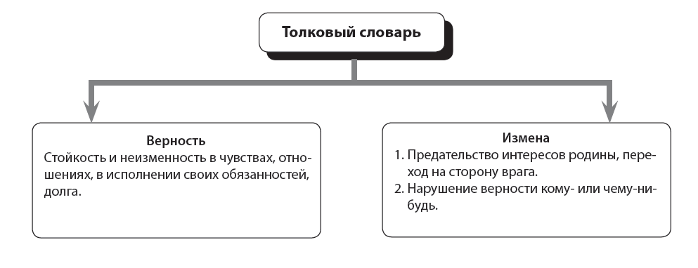

Slide 32
Примерные темы
Что такое верность?
Что толкает человека к измене?
Что такое предательство?
Можно ли простить предательство?
Какова цена предательства?
Нужна ли верность современному человеку?
Как связаны понятия «верность» и «любовь»?
Как связаны понятия «верность» и «дружба»?
Почему важно быть верным своему слову?
Что такое верность долгу?
Что помогает человеку сделать выбор между верностью и изменой?
Что значит быть верным самому себе?
Согласны ли вы с утверждением «Предательства совершаются чаще всего не по обдуманному намерению, а по слабости характера» (Ларошфуко)?
Как вы понимаете слова Н. Г. Чернышевского: «Для измены Родине нужна чрезвычайная низость души»?
Согласны ли вы с высказыванием Плутарха: «Предатели предают прежде всего себя самих»?
Справедливо ли высказывание А.П. Чехова: «Верность — это то качество, которое утратили люди, но сохранили собаки»?

Slide 33
Художественные произведения
Н. М. Карамзин. «Бедная Лиза».
А. С. Пушкин. «Дубровский», «Капитанская дочка», «Станционный смотритель».
Н. В. Гоголь. «Тарас Бульба».
К. Ф. Рылеев. «Иван Сусанин».
Л. Н. Толстой. «Война и мир», «Анна Каренина»
И. А. Бунин. «Тёмные аллеи», «Солнечный удар», «Митина любовь».
А. И. Куприн. «Поединок», «Куст сирени», «Юнкера».
А. А. Ахматова. «Не с теми я, кто бросил землю… », «Реквием».
М. А. Шолохов. «Тихий Дон», «Судьба человека».
В. В. Быков. «Сотников».
Б. Л. Васильев. «В списках не значился», «А зори здесь тихие…», «Не стреляйте в белых лебедей».
В. Г. Распутин. «Живи и помни».
В. А. Каверин. «Два капитана».
В. К. Железников. «Чучело».
С. Л. Львов. «Друг моего детства».
Г. Н. Троепольский. «Белый Бим Чёрное ухо».

Slide 34
Примеры заданий
Прочитайте варианты вступлений и сформулируйте подходящие к ним темы сочинений. Напишите свой вариант вступительной части сочинения.
1) Тема_________________________________________________
Что значит «быть верным самому себе»? Я думаю, это выражение означает, что человек должен не отступать от своих нравственных принципов, не дать подчинить себя низменным потребностям и желаниям, хранить верность идеалам добра и нравственности.
2) Тема_________________________________________________
Предательство всегда, во все времена, считалось позором, особенно предательство по отношению к своей Родине, товарищам по оружию. Такие поступки совершали люди, которые свои личные интересы ставили выше общественных. О том, как человек становится на путь предательства, размышляли многие писатели.

Slide 35
Примеры заданий
Используя подсказки, подберите материал для написания сочинения на тему «Как Вы понимаете, что такое верность и измена?»
Используя план, напишите сочинение на тему «Что помогает человеку сделать выбор между верностью родине и изменой?»
Прочитайте сочинение. Сформулируйте его тему. Разделите текст на абзацы. Составьте план сочинения.
Прочитайте фрагмент художественно-документальной книги С. А. Алексиевич «Чернобыльская молитва». Опираясь на данный текст, напишите сочинение на тему «Как связаны понятия ”любовь“ и ”верность“?»

Slide 36
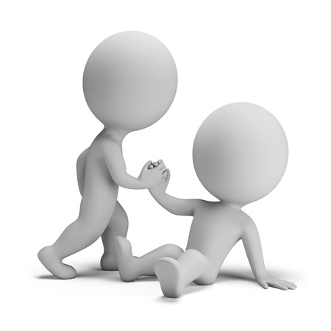
Тематическое направление 2.
«Равнодушие и отзывчивость»
Темы данного направления нацеливают учащихся на осмысление разных типов отношения человека к людям и к миру (безразличие к окружающим, нежелание тратить душевные силы на чужую жизнь или искренняя готовность разделить с ближним его радости и беды, оказать ему бескорыстную помощь). В литературе мы встречаем, с одной стороны, героев с горячим сердцем, готовых откликаться на чужие радости и беды, а с другой — персонажей, воплощающих противоположный, эгоистический, тип личности.

Slide 37
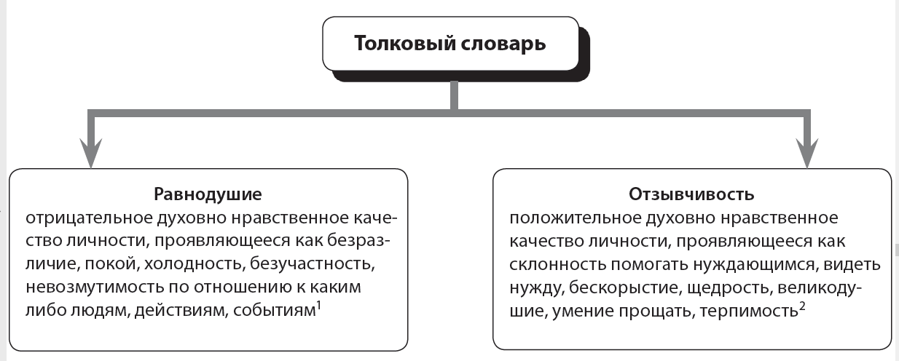

Slide 38
Примерные темы
Как вы понимаете, что такое «равнодушие» и «отзывчивость»?
В чём опасность равнодушия?
Что такое эгоизм?
Какого человека можно назвать отзывчивым?
Какого человека можно назвать бескорыстным?
Как вы понимаете выражение «человек с горячим сердцем»?
Стоит ли тратить свои душевные силы на чужую жизнь?
К чему может привести человека чрезмерное самолюбие?
Как связаны понятия «доброта» и «отзывчивость»?
Как вы понимаете выражение «талант доброты»?
Каковы последствия равнодушного отношения к людям?
К чему приводит равнодушное отношение к природе?
Хорош ли принцип «моя хата с краю»?
Опасно ли равнодушие человека к своей родине?
Согласны ли вы с утверждением В.А. Сухомлинского «Эгоизм — это первопричина рака души»?
Как вы понимаете слова М. Кульчицкого «Самое страшное в мире — это быть успокоенным»?

Slide 39
Художественные произведения
Ф. М. Достоевский. «Преступление и наказание», «Идиот».
Л. А. Андреев. «Баргамот и Гараська».
М. Горький. «Старуха Изергиль», «На дне».
А. И. Куприн. «Сказка».
А. П. Платонов. «Юшка».
М. А. Булгаков. «Мастер и Маргарита».
К. Г. Паустовский. «Телеграмма».
В. Г. Короленко. «В дурном обществе» («Дети подземелья»).
Б. Л. Васильев. «Не стреляйте в белых лебедей, «Летят мои кони».
В. А. Закруткин. «Матерь человеческая».
А. И. Солженицын. «Матрёнин двор».
В. Г. Распутин. «Уроки французского».
В. К. Железников. «Чучело».
Ю. Я. Яковлев. «Рыцарь Вася», «Разбуженный соловьями».
В. Ф. Тендряков. «Хлеб для собаки».
Б. П. Екимов. «Ночь исцеления», «Как рассказать…», «Беженка».
Кир Булычёв. «Поломка на линии».
Лихачёв Д. С. «Письма о добром и прекрасном».

Slide 40
Примеры заданий
Прочитайте варианты вступлений и сформулируйте подходящие к ним темы сочинений. Напишите свой вариант вступительной части сочинения.
1) Тема___________________________________________________
Слово «отзывчивый» образовано от глагола «отзываться», то есть откликаться, когда тебя зовут, приходить на помощь, когда это необходимо. Очень легко не услышать (или сделать вид, что не слышишь) просьбы о помощи. И гораздо сложнее не остаться чёрствым и равнодушным к бедам окружающих.
2) Тема___________________________________________________
Талантом мы называем особый дар человека. Одни одарены музыкально, прекрасно поют или исполняют музыку. Другие умеют запечатлеть красоту мира и человека на холсте с помощью красок. Третьи владеют тайной художественного слова… Однако есть талант, который, может быть, не так ярок и заметен, но не менее значим, — талант доброты.

Slide 41
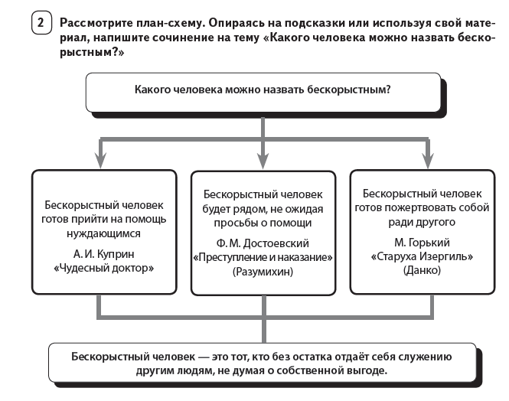
Примеры заданий

Slide 42
Примеры заданий
Прочитайте сочинение. Сформулируйте его тему. Разделите текст на абзацы. Составьте план сочинения.
Сегодня многие убеждены в том, что человек рождён, чтобы реализовать себя, исполнить свои желания и мечты, любой ценой превзойти всех и добиться успеха. Значит ли это, что каждый из нас должен заботиться только о самом себе? Ответ на этот вопрос можно найти в русской литературе. В произведениях А. П. Чехова есть множество примеров того, как обедняется жизнь человека, если он живёт только для себя. Так, в рассказе «Ионыч» писатель показывает трагическое падение человека — путь от Старцева к Ионычу, деградацию личности. Почему же это произошло?

Slide 43
Примеры заданий
Прочитайте рассказ А. И. Куприна «Сказка». Ответьте на вопросы
Почему герои не поспешили на помощь человеку в лесу?
Какие человеческие качества проявляются в их поведении?
Какова роль сказки, рассказанной матерью, в идейном содержании произведения?
Опираясь на текст А. И. Куприна, напишите сочинение на тему «В чём опасность равнодушия?».

Slide 44

Тематическое направление 3.
«Цели и средства»
Понятия данного направления взаимосвязаны и позволяют задуматься о жизненных устремлениях человека, важности осмысленного целеполагания, умении правильно соотносить цель и средства её достижения, а также об этической оценке действий человека.
Во многих литературных произведениях представлены персонажи, намеренно или ошибочно избравшие негодные средства для реализации своих планов. И нередко оказывается, что благая цель служит лишь прикрытием истинных (низменных) планов. Таким персонажам противопоставлены герои, для которых средства достижения высокой цели неотделимы от требований морали.

Slide 45
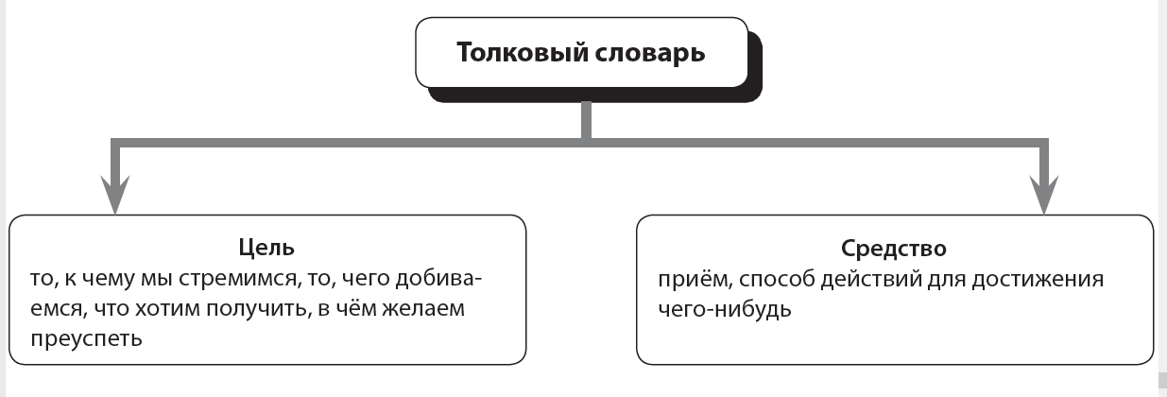

Slide 46
Примерные темы
Всегда ли цель оправдывает средства её достижения?
Как достичь поставленной цели?
Какие жизненные цели можно назвать великими?
В чём опасность бесцельного существования?
Когда достижение цели приносит разочарование?
Какова, на ваш взгляд, главная цель человеческой жизни?
Что помогает человеку добиваться поставленной цели?
Можно ли делать добро нечестным путём?
Что такое истинные и ложные жизненные цели?
Можно ли судить о человеке по тем целям, к которым он стремится?
Согласны ли вы с утверждением, что на войне все цели хороши?
Как вы понимаете высказывание Б. Тойшибекова: «Лучше достичь маленькой цели правыми средствами, чем большой — неправыми»?
Как вы понимаете крылатое выражение «Благими намерениями вымощена дорога в ад»?
Как вы понимаете высказывание Д. Дидро «Если нет цели, не делаешь ничего, и не делаешь ничего великого, если цель ничтожна»?
Докажите или опровергните высказывание А. Турчинова «К правильной цели может привести только правильный путь».

Slide 47
Художественные произведения
А. С. Пушкин. «Дубровский», «Пиковая дама».
Н. В. Гоголь. «Шинель», «Мертвые души».
М. Ю. Лермонтов. «Герой нашего времени».
Ф. М. Достоевский. «Преступление и наказание».
И. А. Гончаров. «Обломов».
И. С. Тургенев. «Отцы и дети».
Л. Н Толстой. «Война и мир».
Н. С. Лесков. «Леди Макбет Мценского уезда».
А. П. Чехов. «Маленькая трилогия», «Ионыч».
И. А. Бунин. «Господин из Сан-Франциско»
М. А. Шолохов. «Судьба человека», «Тихий Дон».
В. Г. Короленко. «Слепой музыкант».
Е. И. Замятин. «Мы».
Б. Н. Полевой «Повесть о настоящем человеке».
В. П. Астафьев. «Царь рыба».
В. Г. Распутин. «Прощание с Матёрой».
Е. Л. Шварц. «Дракон».
В. К. Железников. «Космонавт».

Slide 48
Примеры заданий
Прочитайте сочинение. Сформулируйте его тему. Разделите текст на абзацы. Составьте план сочинения.
1) Тема__________________________________________
Какова главная цель нашей жизни? Для одного — это признание, достаток, деньги, для другого — творчество, самосовершенствование, любимая профессия и домашний уют. И всё же, задумываясь о подлинных жизненных целях, понимаешь, что они выше личного уюта и достатка, выше самолюбивых мечтаний о головокружительной карьере или всемирной славе.
2) Тема___________________________________________________
Обычно о человеке мы судим по его делам, по тому, что он оставил после себя в мире и в сердцах людей: созидание или разрушение, добрую память или слова проклятий. Все наши поступки продиктованы теми или иными целями. Значит, уже сами цели, которые ставит перед собой человек, многое говорят о его личности. Не случайно писатели, создавая свои художественные произведения, размышляют о том, к чему стремятся их герои.

Slide 49
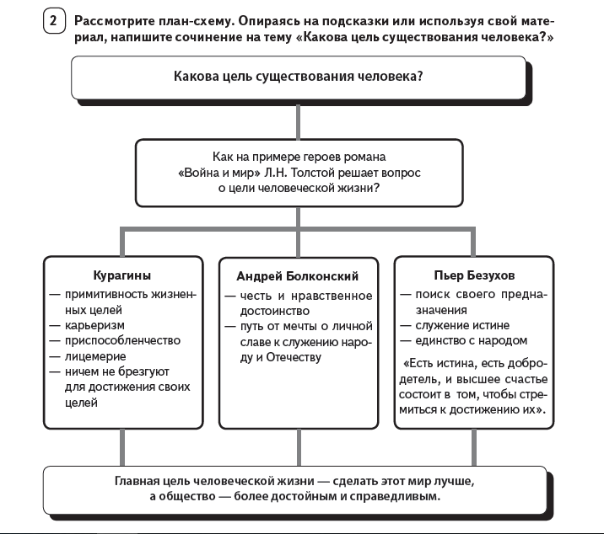
Примеры заданий

Slide 50
Примеры заданий
Прочитайте сочинение. Сформулируйте его тему. Разделите текст на абзацы. Составьте план сочинения.
Тема__________________________________________________
Оправдывает ли высокая цель любые средства её достижения? Можно ли ради прекрасной идеи пойти на преступление? Людей всегда волновали эти вопросы. И нередко в надежде осчастливить всех они совершали жестокие поступки, мотивируя их «высшим благом». Великий писатель Фёдор Михайлович Достоевский по-своему отвечал на эти вопросы. Пройдя через гражданскую казнь, тюрьму и каторгу, он пришёл к одной бесспорной истине: нет ничего дороже человеческой жизни. И эту мысли писатель пронёс через всё своё творчество. <…>

Slide 51


Тематическое направление 4.
«Смелость и трусость»
В основе данного направления лежит сопоставление противоположных проявлений человеческого «я»: готовности к решительным поступкам и стремления спрятаться от опасности, уклониться от разрешения сложных, порой экстремальных жизненных ситуаций.
На страницах многих литературных произведений представлены как герои, способные к смелым действиям, так и персонажи, демонстрирующие слабость духа и отсутствие воли.

Slide 52
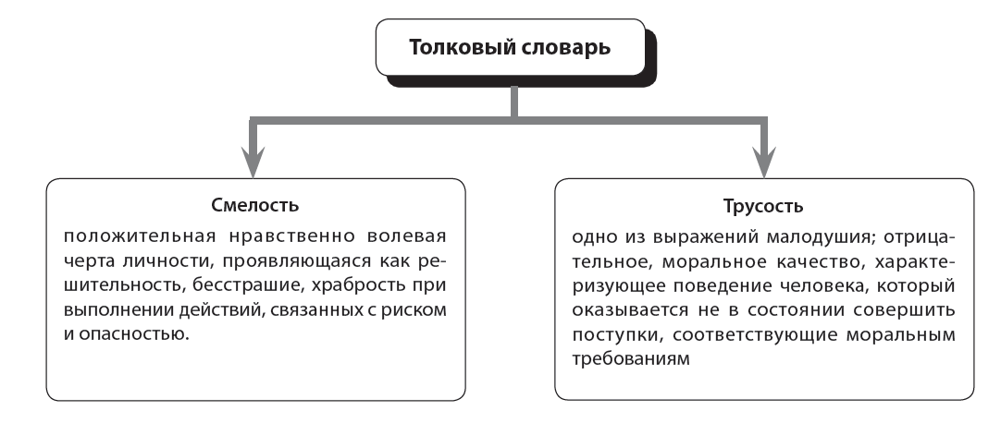

Slide 53
Примерные темы
К чему приводит трусость?
Какого человека можно назвать смелым?
Как связаны понятия «трусость» и «предательство»?
Как вы понимаете выражение «смелыми не рождаются»?
В чём разница между смелостью и безрассудством?
Как проявляется смелость в мирное время?
В чём разница между трусом и смельчаком?
Как связаны понятия «смелость» и «сила воли»?
Что такое доблесть?
Какую роль в становлении личности играют смелость и трусость?
Нужна ли смелость, чтобы говорить правду?
Что помогает человеку бороться со страхом?
Согласны ли вы с высказыванием Вольтера «Истинное мужество обнаруживается во время бедствия»?
Как вы понимаете слова Н. Бердяева «Храбрость — не столько отсутствие страха, сколько победа над страхом»?

Slide 54
Художественные произведения
А. С. Пушкин. «Капитанская дочка».
В. М. Гаршин. «Трус».
Н. В. Гоголь. «Тарас Бульба», «Шинель».
М. Горький. «Старуха Изергиль», «Песня о Соколе».
М. Е. Салтыков‑Щедрин. «Премудрый пискарь».
Л. Н. Толстой. «Севастопольские рассказы», «Война и мир».
М. А. Булгаков. «Мастер и Маргарита», «Белая гвардия».
М. А. Шолохов. «Судьба человека», «Тихий Дон».
А. Т. Твардовский. «Василий Тёркин».
Б. Л. Васильев. «Завтра была война», «А зори здесь тихие», «В списках не значился».
В. В. Быков. «Сотников», «Журавлиный крик».
Б. Н. Полевой. «Повесть о настоящем человеке».
В. П. Катаев. «Флаг».
В. Г. Распутин. «Живи и помни».
В. К. Железников. «Чучело».
Ф. Д. Кривин. «Два камня».
Е. Л. Шварц. «Тень», «Дракон».

Slide 55
Примеры заданий
Прочитайте сочинение. Сформулируйте его тему. Разделите текст на абзацы. Составьте план сочинения.
1) Тема____________________________________________________
На первый взгляд может показаться, что смелость нужна человеку только в исключительных случаях: например, на поле боя, когда вокруг свистят пули и рвутся снаряды, или во время стихийного бедствия, когда существует угроза жизни. Однако оказывается, что смелость нужна и в мирное, спокойное время. Нужна, чтобы сказать правду, чтобы бороться с несправедливостью, чтобы не стать подлецом.
2) Тема____________________________________________________
«Смелыми не рождаются», — гласит известная поговорка. Думаю, это действительно так. Любому человеку рано или поздно предстоит пройти испытание страхом. И далеко не каждый найдёт в себе силы и мужество преодолеть самого себя, победить свой страх. О том, как люди воспитывают в себе смелость, рассказывают многие писатели.

Slide 56
Примеры заданий
Прочитайте сочинение на тему «К чему приводит трусость?». Составьте его план.
Трусость во всех своих проявлениях безобразна, будь это бегство с поля боя или бездействие в тот момент, когда нужно заступиться за слабого. Я думаю, самые страшные последствия трусости заключаются в том, что из-за чьего-то малодушия могут пострадать невинные люди. В качестве примера я хочу привести роман М. А. Булгакова «Мастер и Маргарита», вернее, роман о Понтии Пилате, которому мастер посвятил всю свою жизнь. <…>

Slide 57
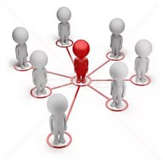

Тематическое направление 5.
«Человек и общество»
Для тем данного направления актуален взгляд на человека как представителя социума. Общество во многом формирует личность, но и личность способна оказывать влияние на социум. Темы позволят рассмотреть проблему личности и общества с разных сторон: с точки зрения их гармоничного взаимодействия, сложного противостояния или непримиримого конфликта. Не менее важно задуматься об условиях, при которых человек должен подчиниться общественным законам, а общество — учитывать интересы каждого человека. Литература всегда проявляла интерес к проблеме взаимоотношений человека и общества, созидательным или разрушительным последствиям этого взаимодействия для отдельной личности и для человеческой цивилизации.

Slide 58
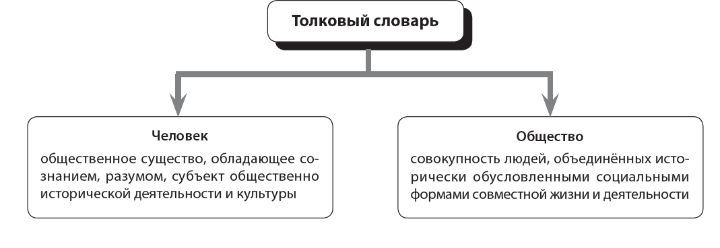

Slide 59
Примерные темы
Может ли человек влиять на ход истории?
Как судьба человека связана с историей народа?
Как общество влияет на человека?
Может ли человек прожить без общества?
Может ли человек изменить общество?
Какого человека можно назвать героем своего времени?
Зависит ли судьба человека от судьбы общества?
Должен ли человек отвечать перед обществом за свои поступки?
Всегда ли нужно отстаивать своё мнение?
Как вы понимаете слово «свобода»?
Что такое «равноправие»?
Что такое «социальная несправедливость»?
Что такое «гуманизм»?
Что такое «конформизм»?
Как вы понимаете высказывание В. Г. Белинского «Общество находит в литературе свою действительную жизнь, возведённую в идеал, приведённую в сознание»?
Как вы понимаете высказывание Р. Эмерсона «Люди, обладающие характером, — это совесть общества»?

Slide 60
Художественные произведения
А. С. Пушкин. «Капитанская дочка», «Евгений Онегин».
А. С. Грибоедов. «Горе от ума».
Н. В. Гоголь. «Шинель», «Мёртвые души».
М. Ю. Лермонтов. «Герой нашего времени».
Ф. М. Достоевский. «Преступление и наказание», «Идиот».
И. А. Гончаров. «Обломов».
И. С. Тургенев. «Отцы и дети».
Л. Н. Толстой. «Война и мир».
А. П. Чехов. «Маленькая трилогия», «Ионыч».
А. М. Горький. «Старуха Изергиль», «На дне».
И. А. Бунин. «Господин из Сан-Франциско»
М. А. Шолохов. «Судьба человека».
Е. И. Замятин. «Мы».
М. А. Булгаков. «Мастер и Маргарита», «Собачье сердце», «Роковые яйца».
А. И. Солженицын. «Матрёнин двор», «Один день Ивана Денисовича».
В. Т. Шаламов. «Колымские рассказы».
Е. Л. Шварц. «Дракон».
В. К. Железников. «Чучело».
А. И. Приставкин. «Ночевала тучка золотая».

Slide 61
Примеры заданий
Прочитайте сочинение. Сформулируйте его тему. Разделите текст на абзацы. Составьте план сочинения.
1) Тема___________________________________________________
Всё, что делает человек, так или иначе сказывается на окружающих. Наши слова и дела находят отражение в душах и судьбах других людей. Мы не сразу видим и понимаем это, но постепенно человек приходит к осознанию ответственности перед обществом за свои поступки.
2) Тема___________________________________________________
Человек не может выбрать то время, в котором он вынужден жить. Конечно, можно мечтать о жизни в спокойную эпоху, когда отгремели все войны, утихли конфликты, осуществились все реформы, и люди наслаждаются покоем и созиданием. Однако обычно всё происходит иначе: поток истории подхватывает нас и безжалостно увлекает за собой. Жизнь общества отражается в судьбе каждого человека и складывается из миллионов человеческих судеб.

Slide 62
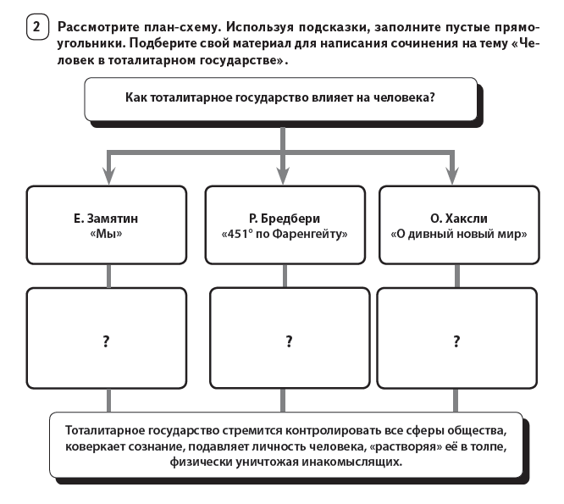
Примеры заданий

Slide 63
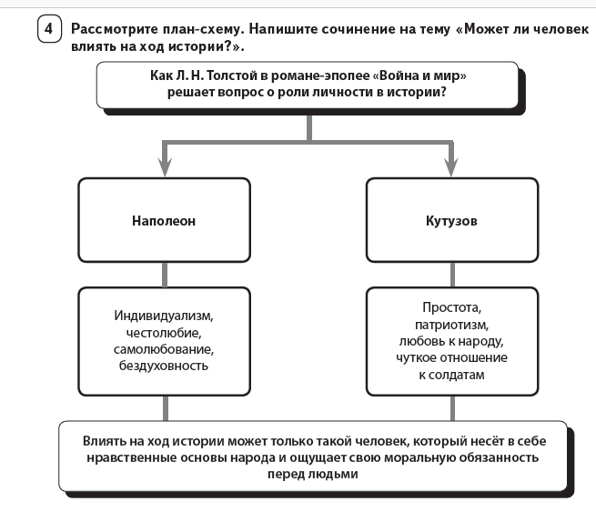
Примеры заданий

Slide 64

Нарушевич А.Г., Нарушевич И.С.
Итоговое выпускное сочинение в 11 классе.
Ростов н/Д: Легион, 2017
Методика подготовки к итоговому сочинению
Разбор тематических направлений 2017-2018 учебного года
Система творческих заданий
Примеры готовых работ

